Slide 1
PC방 프로젝트 PPT PRESENTATION
1조

Slide 2
ppt를 시작하시겠습니까?
YES
start
PC방 프로젝트 PPT PRESENTATION
1조

Slide 3
기획의도
e스포츠 강국이며 PC방이 발달한 우리나라에서 많이 접해봤을 PC방 프로그램을 구현하였습니다.
최근 코로나로 인하여 PC방에 가기 힘든 상황인 요즘,
집에서도 PC방의 분위기를 내고 싶은 분들을 위하여 집에서 즐기는 PC방이라는 기획으로 제작 하였습니다.

Slide 4
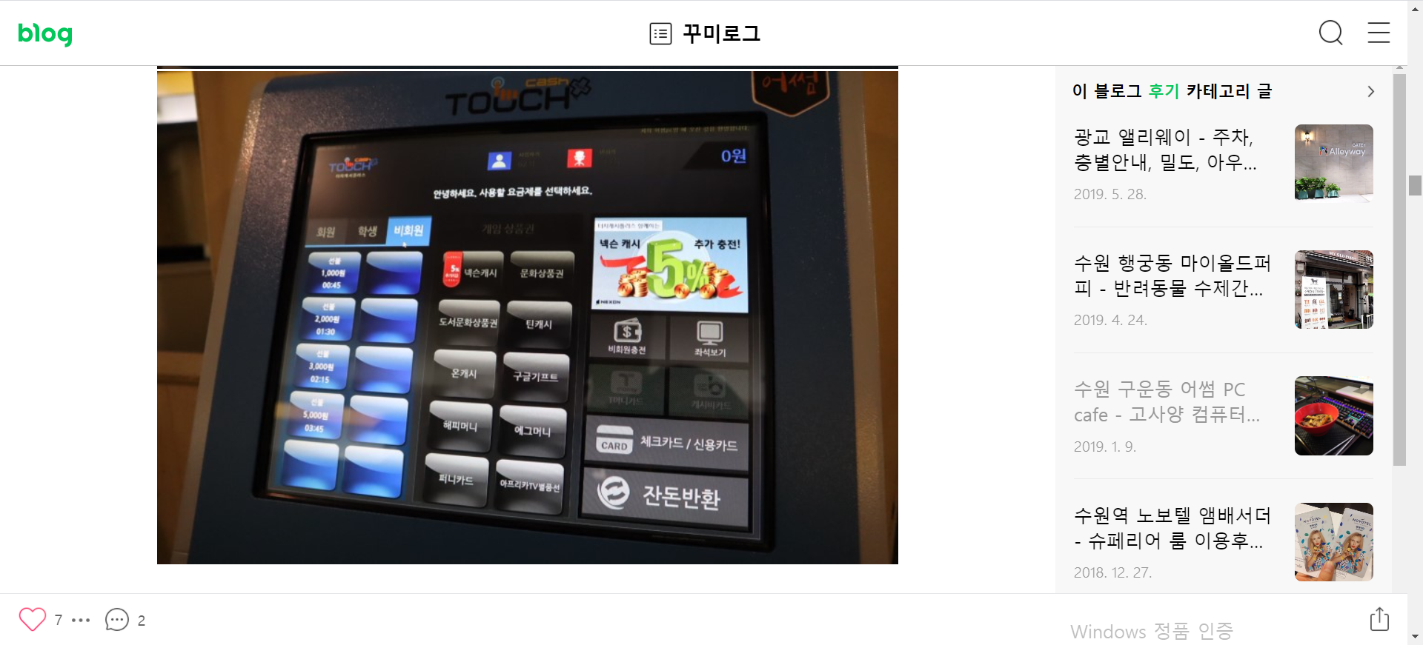
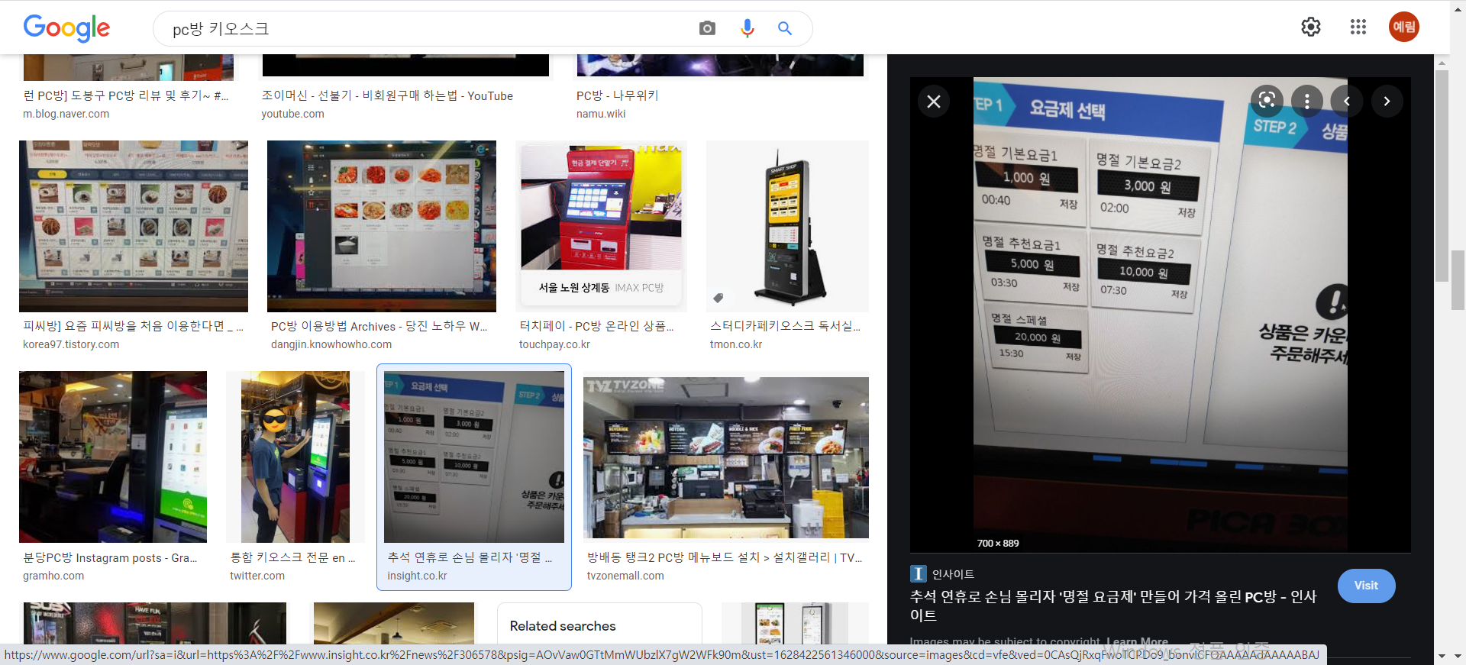
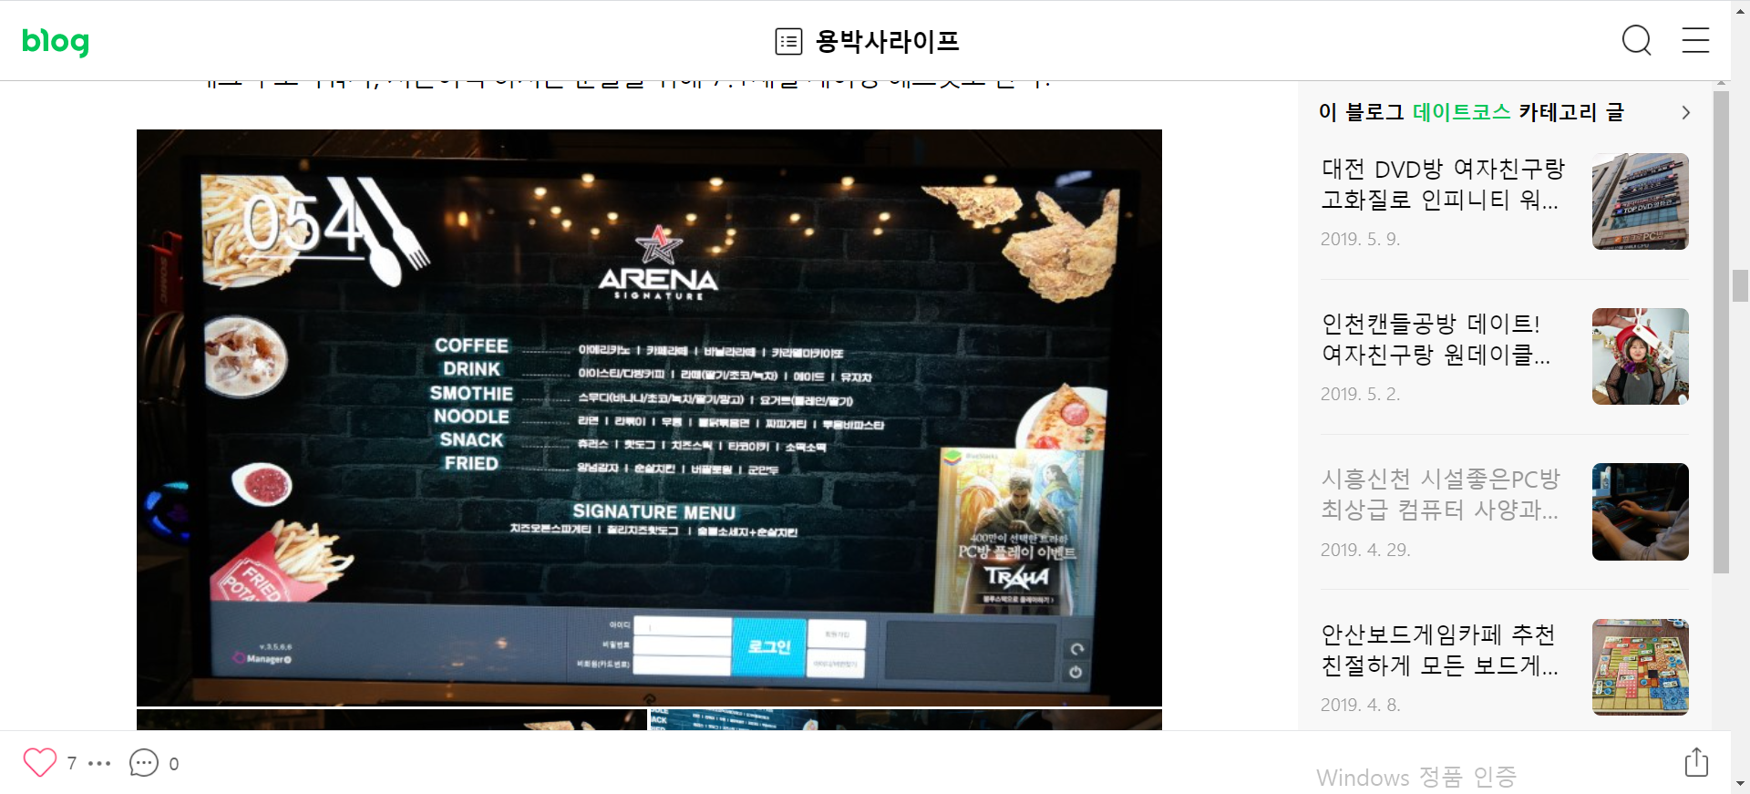
유사 프로그램 분석
네티모, 피카, 게토, 넷커맨더, 멀티샵과 같은 실제 PC방 프로그램 기능을 알아보고
메인화면, 자리선택/결제화면, 로그인 화면, 회원가입화면, 로그인 후 화면, 메뉴주문화면을 지금까지 배워온 자바와 GUI를 접목시켜 구현 해봤습니다.
선불 결제 화면
메인 화면

Slide 5
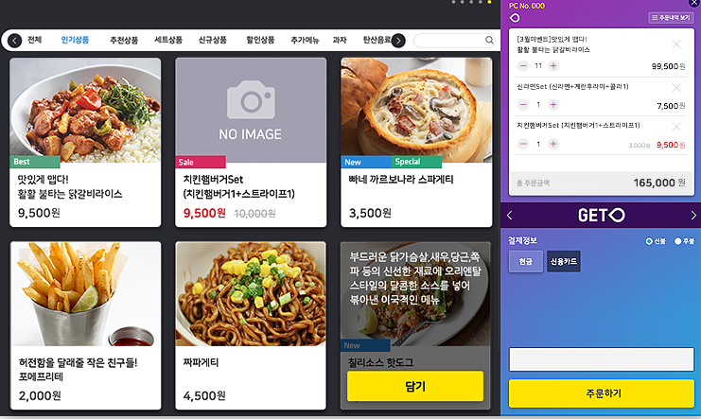
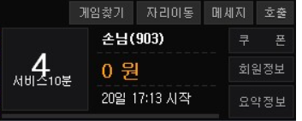
유사 프로그램 분석
네티모, 피카, 게토, 넷커맨더, 멀티샵과 같은 실제 PC방 프로그램 기능을 알아보고
메인화면, 자리선택/결제화면, 로그인 화면, 회원가입화면, 로그인 후 화면, 메뉴주문화면을 지금까지 배워온 자바와 GUI를 접목시켜 구현 해봤습니다.
로그인 후 고객 정보
음식 주문 화면

Slide 6


프로젝트 소개

Slide 7
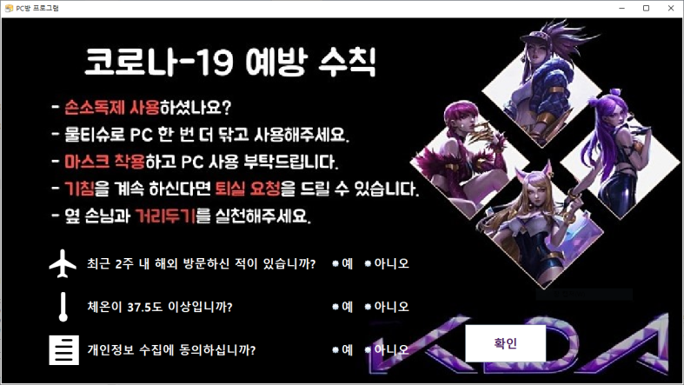
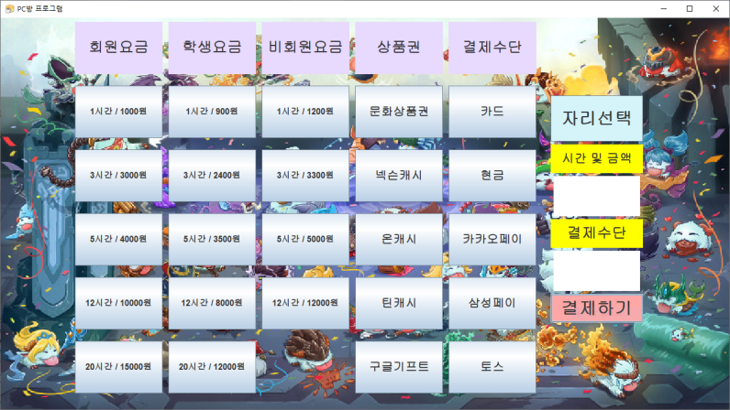
프로젝트 소개
전체적인 프로세스를 구성하였습니다.
메인화면
선불 결제 화면

Slide 8
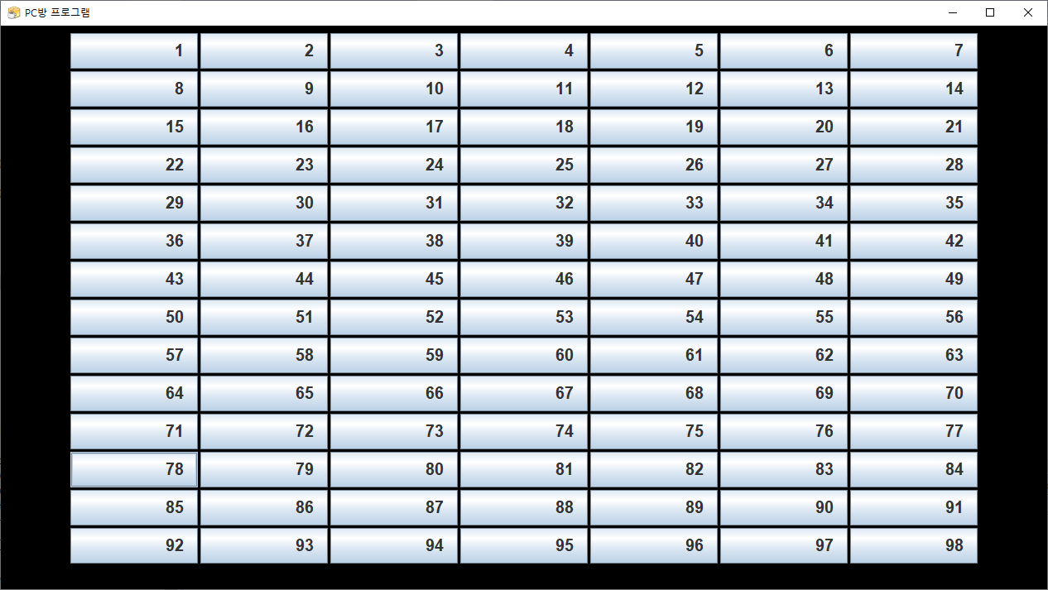
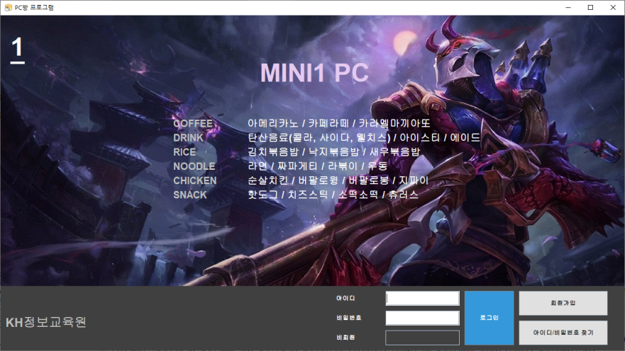
자리선택화면
프로젝트 소개
전체적인 프로세스를 구성하였습니다.
선불결제화면
로그인화면

Slide 9
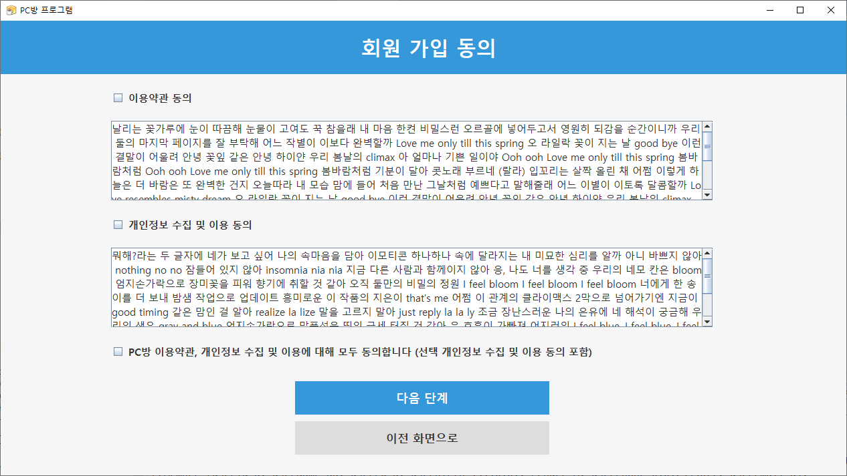
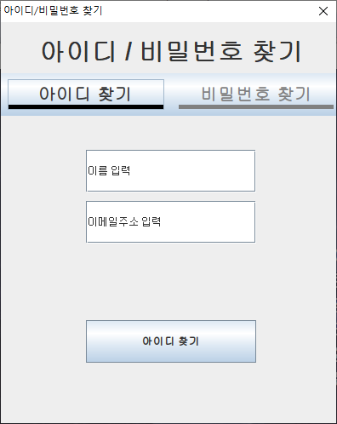
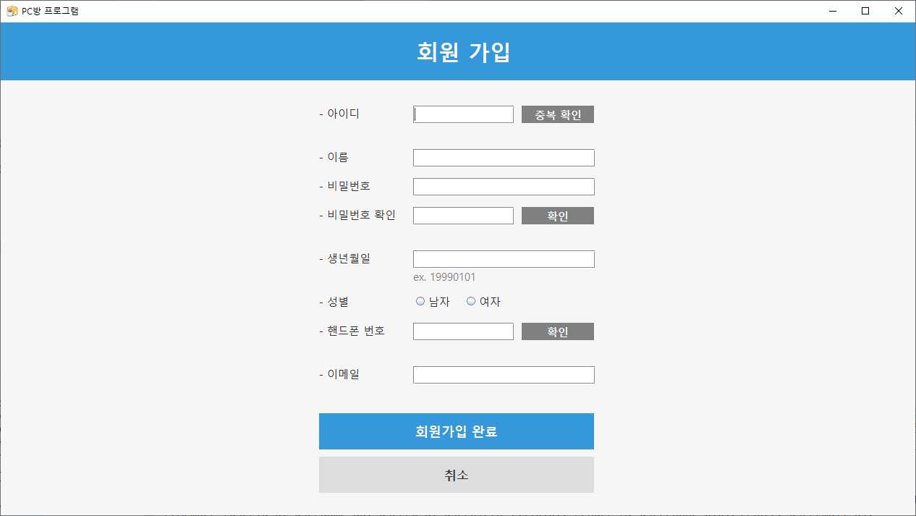
프로젝트 소개
회원가입화면
전체적인 프로세스를 구성하였습니다.
정보찾기
로그인화면

Slide 10
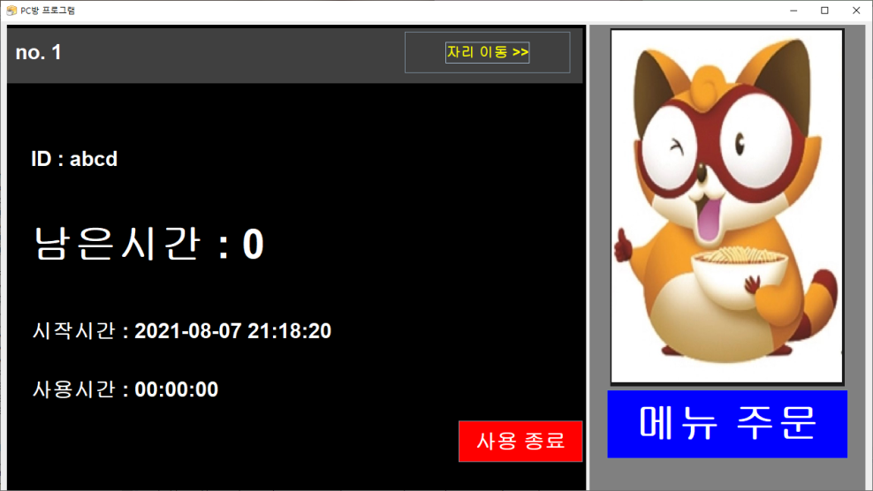
프로젝트 소개
전체적인 프로세스를 구성하였습니다.
로그인화면
로그인 후 화면

Slide 11
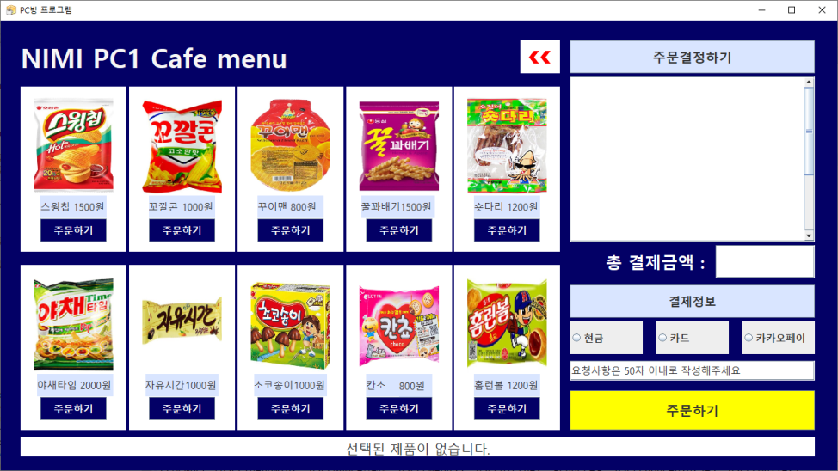
프로젝트 소개
전체적인 프로세스를 구성하였습니다.
로그인 후 화면
메뉴 주문 화면

Slide 12
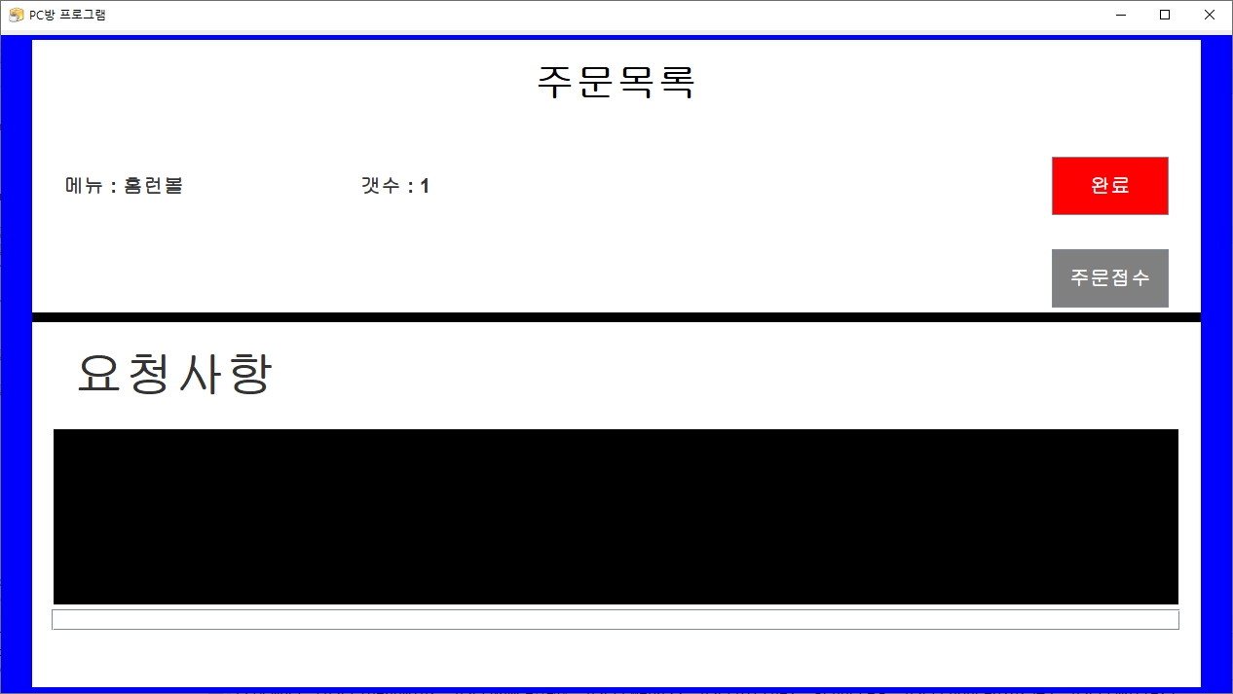
프로젝트 소개
전체적인 프로세스를 구성하였습니다.
메뉴 주문 화면
관리자 화면

Slide 13
주요 기능

Slide 14

Eunjung.com
원은정
원은정
이예림
메인 화면
류상훈
김광중
회원가입 화면
정온화

Slide 15
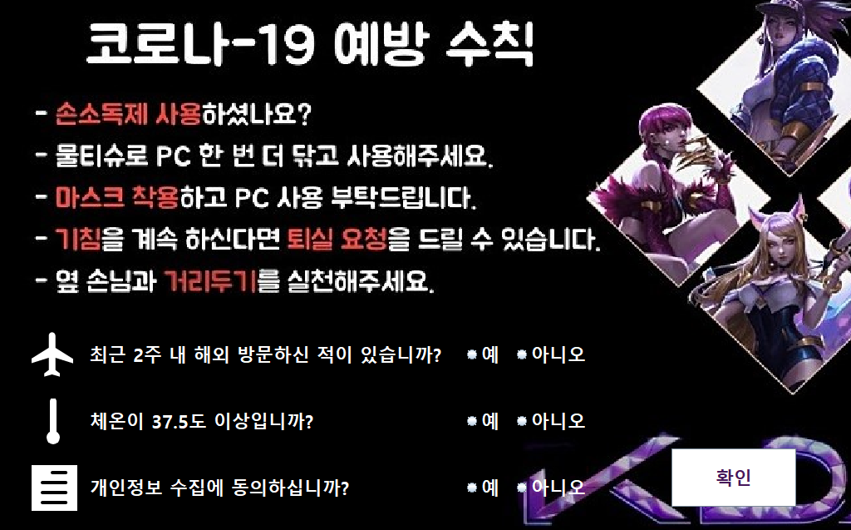
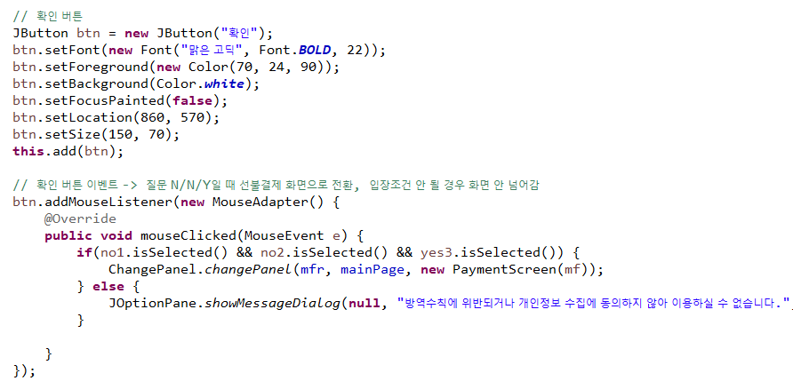
메인 화면
Eunjung.com
최근 코로나로 인하여 이전과 달리 체온 측정, 해외출입국 현황을 필수로 확인해야 합니다.
따라서 메인화면에는 배경에 방역수칙을 표시하였고 간단한 설문조사 후 선택지에 따라 확인 버튼에 입장 여부를 결정해 놓았습니다.
Eunjung.com

Slide 16
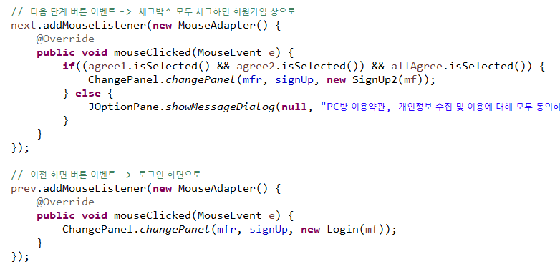
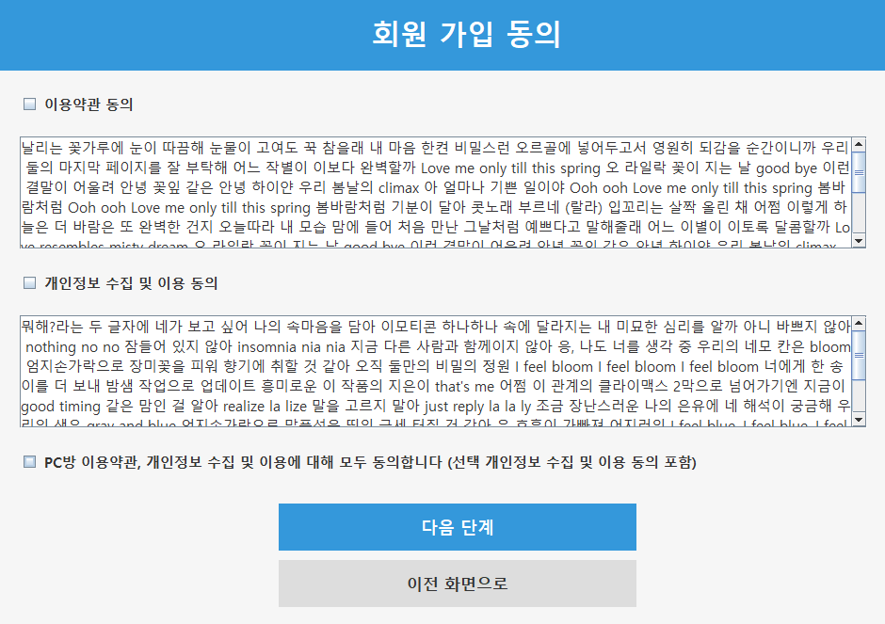
동의 화면
Eunjung.com
Eunjung.com
<회원가입>
-> 동의 화면 : 가입에 필요한 약관 설명 스크롤과 동의 체크박스를 만들었고 모두 동의하면 다음 단계 버튼으로 회원가입 화면으로 넘어갈 수 있습니다.
회원가입을 취소하고 싶으면 이전 화면 버튼으로 로그인 화면으로 다시 돌아갈 수 있도록 했습니다.

Slide 17
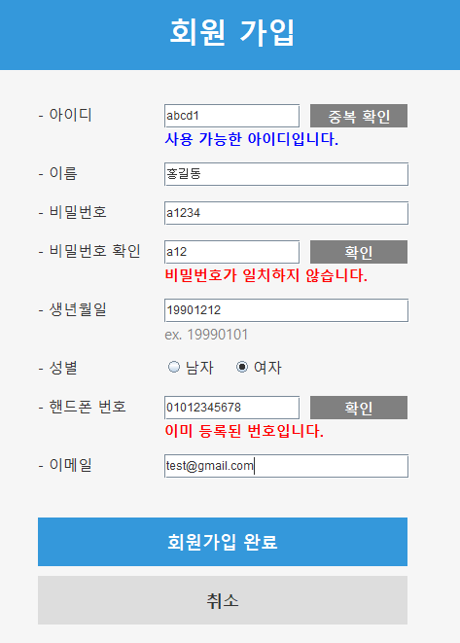
회원가입 화면
Eunjung.com
<회원가입>
-> 가입 화면 : 회원 등록에 필요한 정보들을 입력합니다.
아이디와 핸드폰번호 중복이거나 비밀번호 확인이 맞지 않거나
입력하지 않은 정보가 있으면 가입 불가능하고,
모두 정상적으로 입력하면 가입 가능하도록 했습니다.
취소 버튼을 누르면 회원가입 동의 화면으로 다시 돌아갈 수 있도록
했습니다.

Slide 18
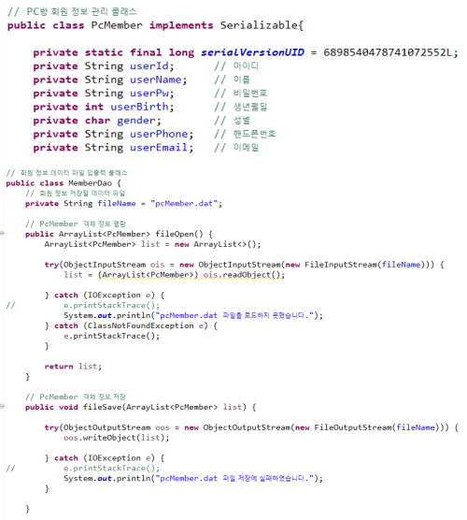
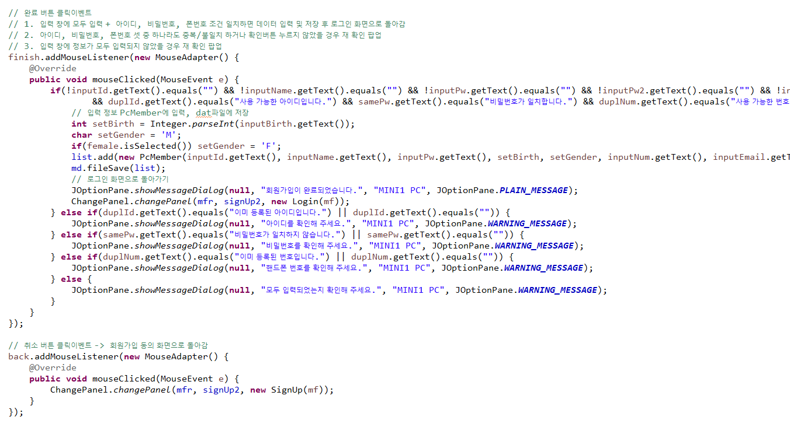
회원가입 화면
Eunjung.com
Eunjung.com

Slide 19
회원가입 화면
Eunjung.com
Eunjung.com

Slide 20
Onhwa.com
원은정
정온화
이예림
선불 결제 화면
류상훈
김광중
자리 선택 화면
정온화

Slide 21
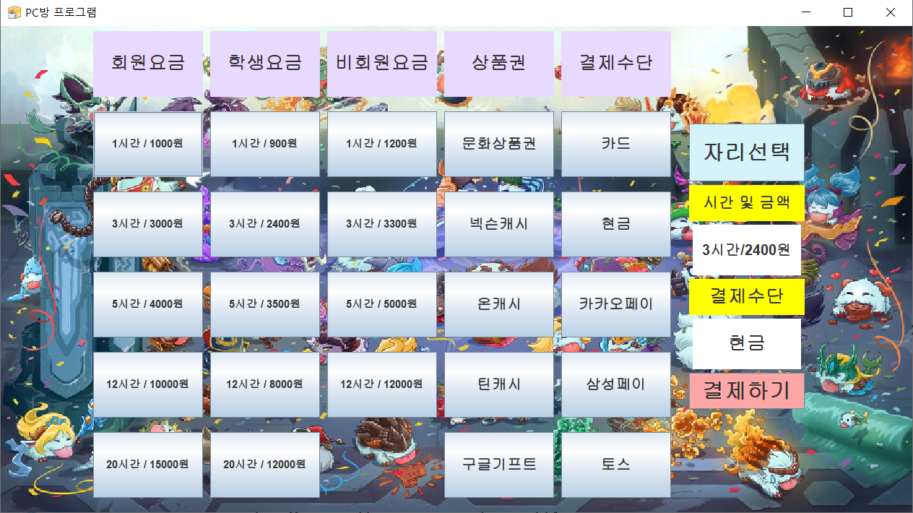
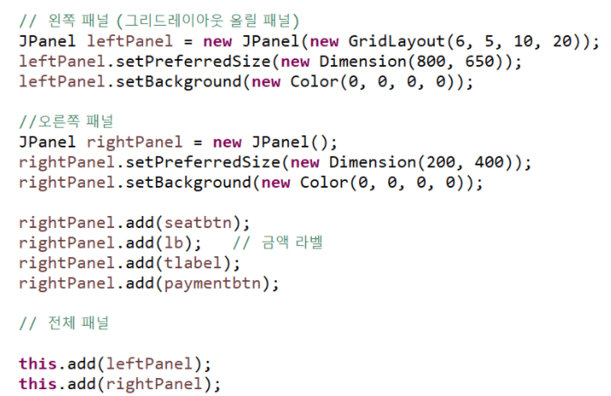
선불 결제 화면
Onhwa.com
Onhwa.com
왼쪽 오른쪽으로 패널을 나누었고 레이아웃은 상속받은 패널 위에 올렸습니다.
왼쪽 패널은 그리드 레이아웃을 이용해서 회원등급에 따라 시간 별 요금제와 결제수단을 선택하도록 만들었습니다.

Slide 22
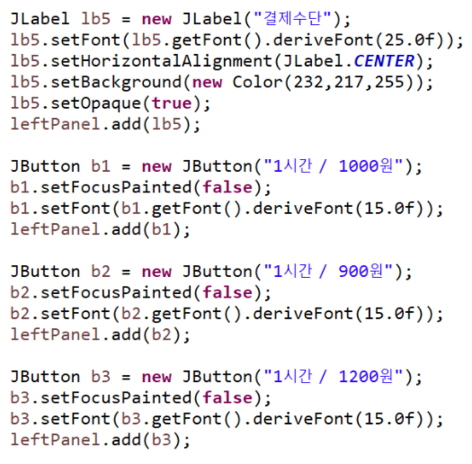
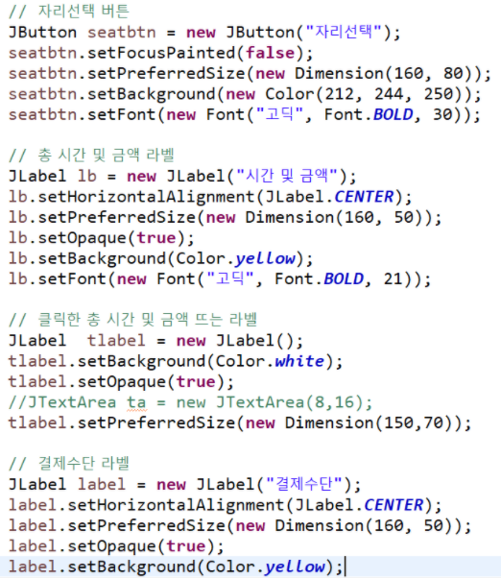
Onhwa.com
Onhwa.com
오른쪽 패널에는 자리선택 버튼을 클릭하면 자리선택화면으로 전환되어 자리선택을 할 수 있도록 구성했고
왼쪽패널에서 각 버튼에 이벤트를 걸어 선택한 것을 총 시간 및 금액과 결제수단 라벨에 표시되도록 했습니다.

Slide 23
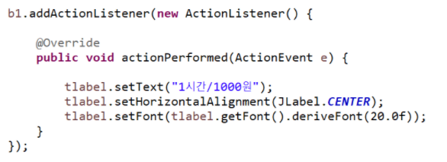
Onhwa.com
Onhwa.com
오른쪽 패널에는 자리선택 버튼을 클릭하면 자리선택화면으로 전환되어 자리선택을 할 수 있도록 구성했고
왼쪽패널에서 각 버튼에 이벤트를 걸어 선택한 것을 총 시간 및 금액과 결제수단 라벨에 표시되도록 했습니다.

Slide 24
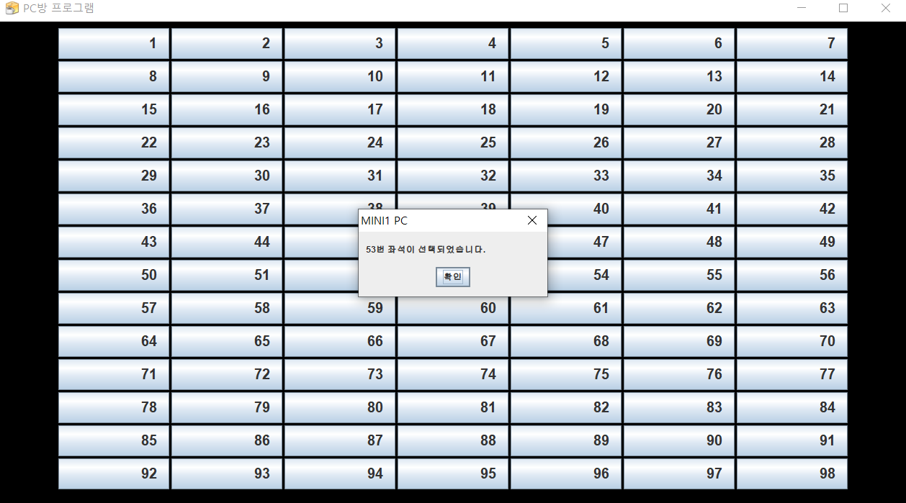
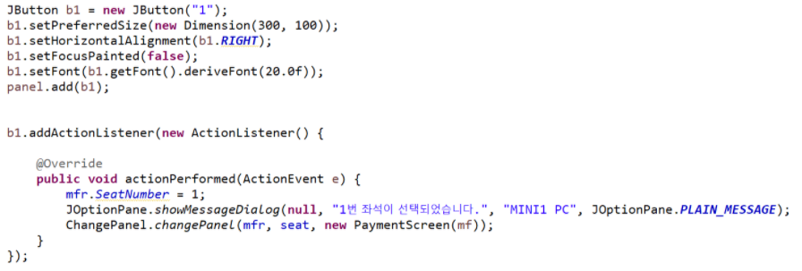
자리 선택 화면
Onhwa.com
자리를 선택하면‘몇 번 좌석이 선택되었습니다’라는
다이얼로그와 함께 전역변수인 Frame에 자리 번호가 저장되도록 해 해당 좌석번호로 로그인할 수 있도록 했습니다.
Onhwa.com

Slide 25

SangHoon.com
원은정
류상훈
이예림
로그인 화면
류상훈
김광중
아이디/비밀번호 찾기
정온화

Slide 26
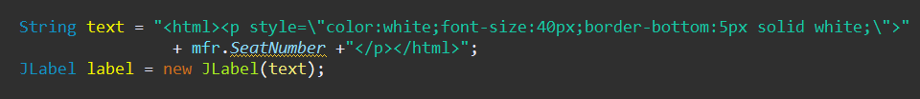
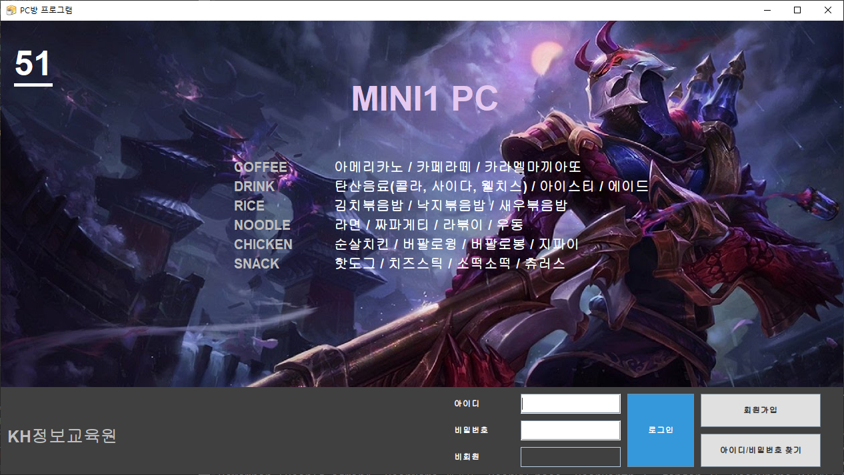
로그인 화면
SangHoon.com
SangHoon.com
자리 선택 화면에서 저장된 좌석 번호 값을
(mfr.SeatNumber) 좌측 상단에 표시했습니다.
html/CSS를 활용하여
좌석 번호에 밑줄을 추가하였습니다.

Slide 27
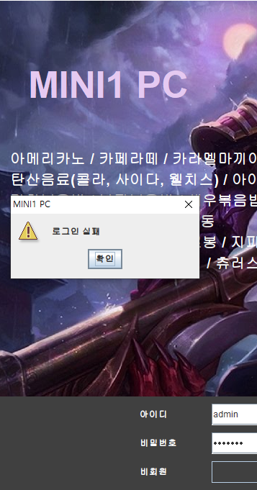
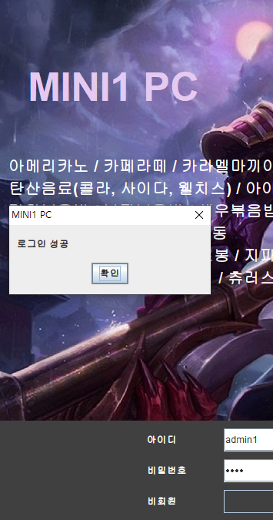
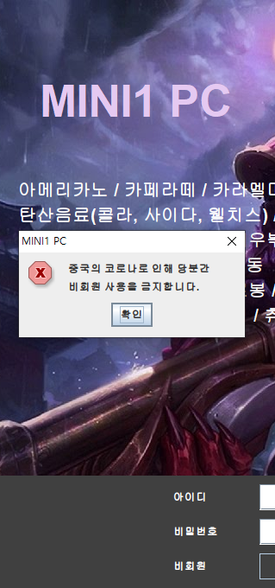
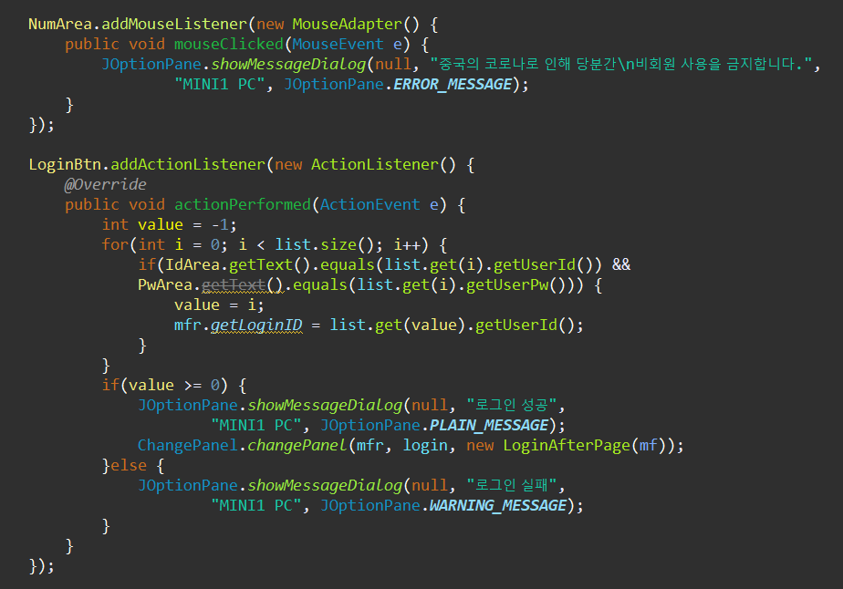
로그인 화면
SangHoon.com
SangHoon.com
pcMember.dat에 저장된 정보를 가져와서
ID와 PW가 일치하는 회원을 찾습니다.
둘 다 일치할 경우 로그인 성공, 아닐 시 로그인 실패 알림창을 띄웁니다.
비회원 기능은 코로나로 인해 사용을 중지했습니다.

Slide 28
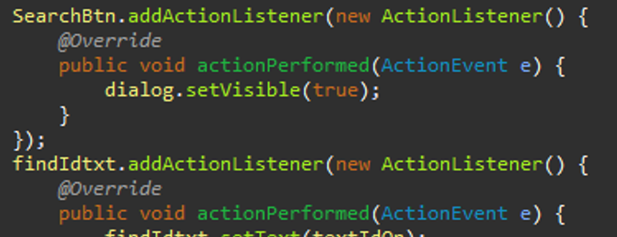
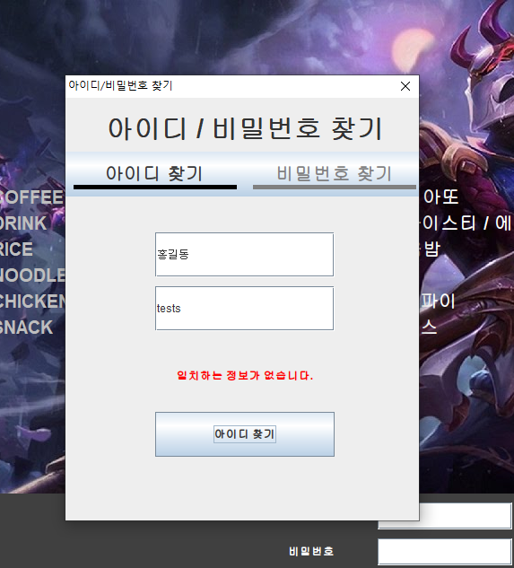
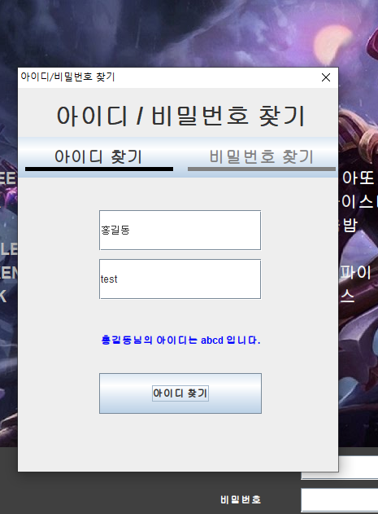
아이디/비밀번호 찾기
SangHoon.com
SangHoon.com
아이디/비밀번호 찾기 화면은
Jdialog를 활용하여 팝업형식으로 작업했습니다.

Slide 29
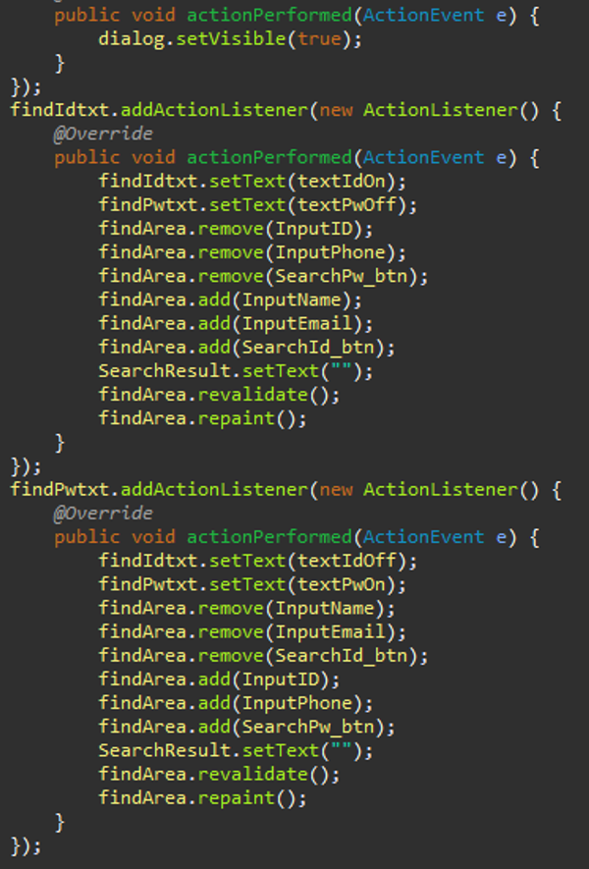
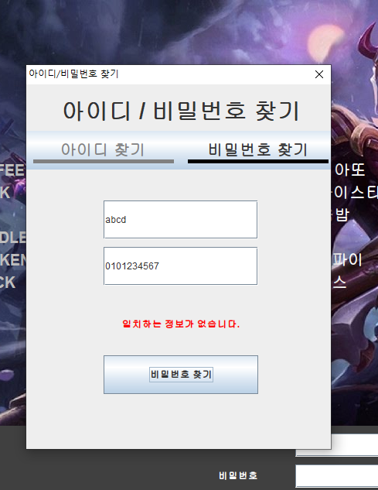
아이디/비밀번호 찾기
SangHoon.com
아이디 찾기, 비밀번호 찾기 폼은 동일하고 들어가는 내용만 달라지기 때문에
버튼을 만들고 add/remove 기능을 활용해
필요한 내용을 가져옴과 동시에 불필요한 내용응 삭제하도록 했습니다.
SangHoon.com

Slide 30
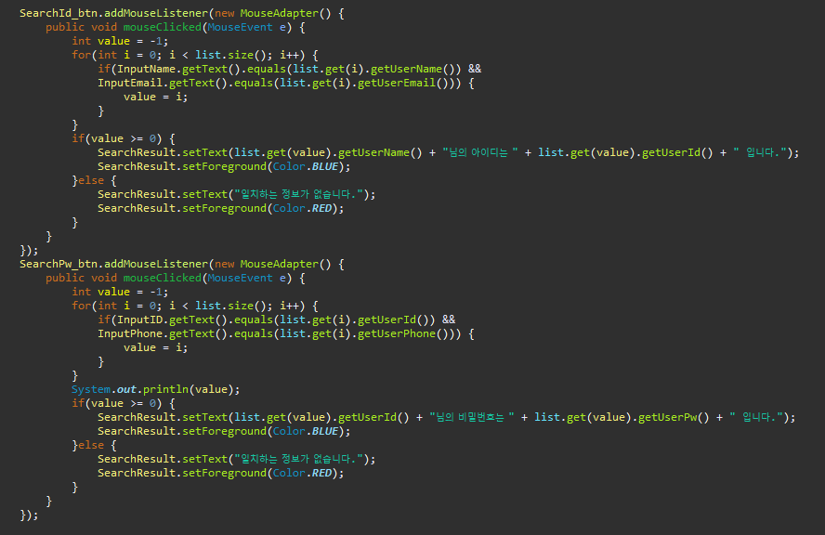
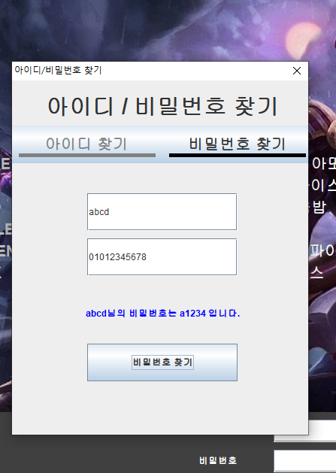
SangHoon.com
SangHoon.com
로그인기능과 동일하게 일치하는 정보가 있을 경우,
아이디 혹은 비밀번호를 알려주도록 되어있습니다.

Slide 31
Yelim.com
원은정
이예림
이예림
메뉴 주문 화면
류상훈
김광중
정온화

Slide 32
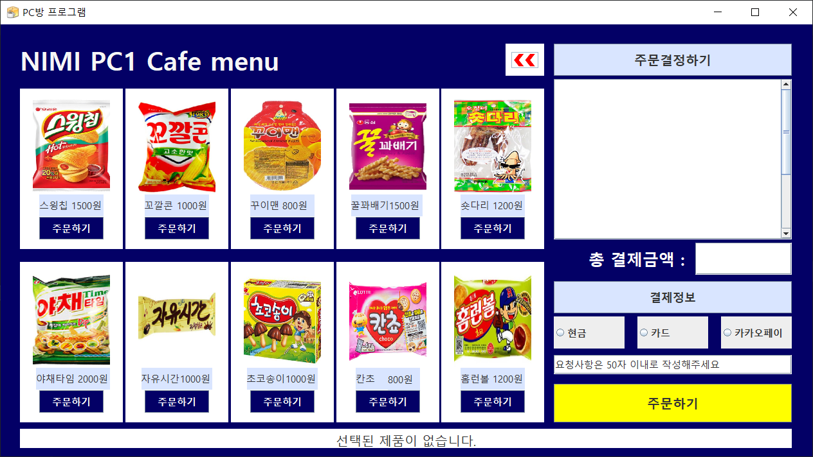
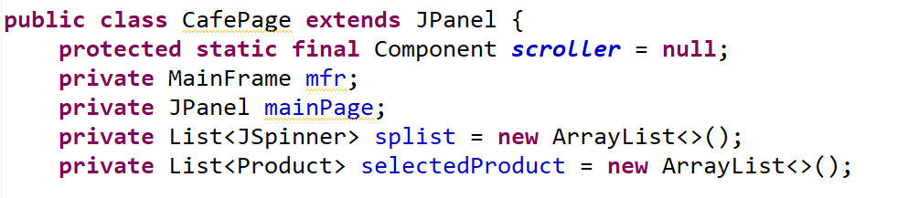
메뉴 주문 화면
각각의 판넬로 구성하여 레이아웃을 작성했습니다.

Slide 33
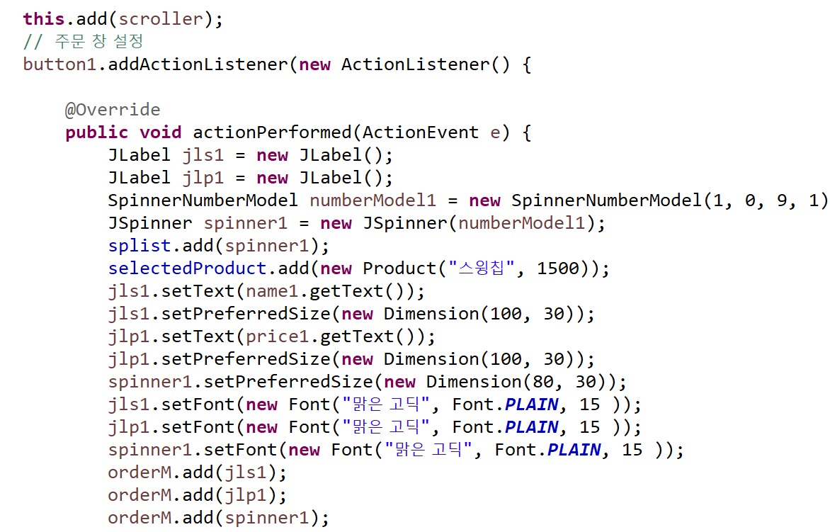
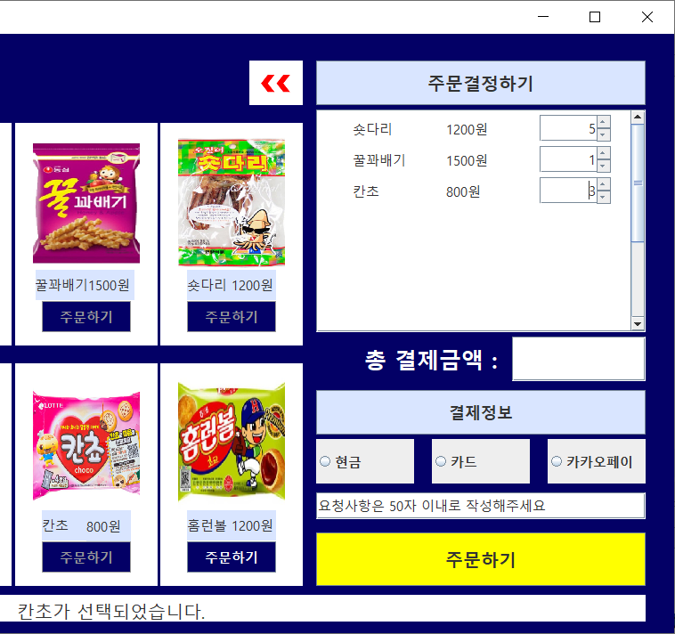
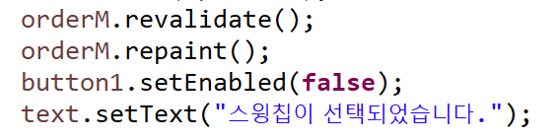
Yelim.com
주문하기 버튼을 누르면 정보창에 선택한 제품이름이 뜨고 해당 버튼은 비활성화 되며
주문 창으로 스피너와 주문서가 같이 생성이 됩니다.
Yelim.com

Slide 34
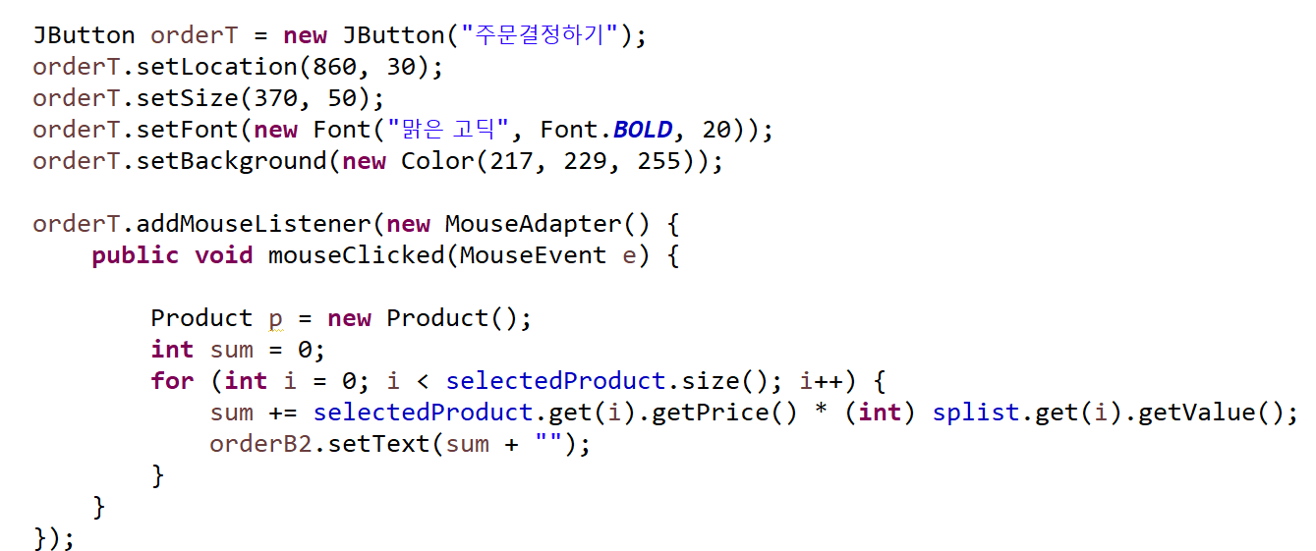
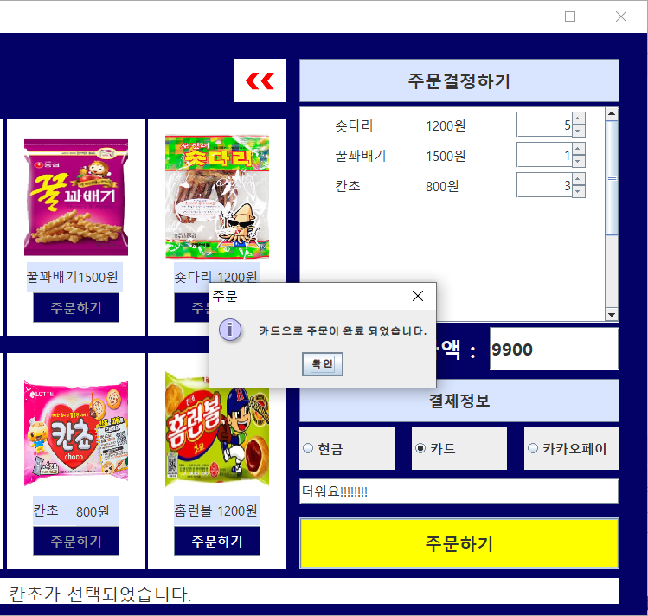
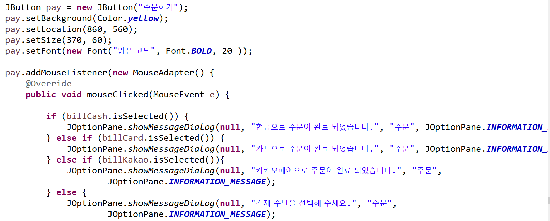
Yelim.com
주문 결정하기를 누르면 총 결제 금액이 나오고
결제 정보를 선택, 요청사항을 입력해 주문하기 버튼을 누르면 주문이 완료 됩니다.
Yelim.com

Slide 35


Yelim.com
리셋 버튼을 누르면 주문창의 정보가 리셋되어
주문정보를 다시 입력할 수 있습니다.
Yelim.com

Slide 36



개발 환경
OS
Language
Tools
Windows 10 (64bit)
JAVA (jdk 1.8.0_292)
Eclipse IDE for Java EE Developers
(2020-03)

Slide 37
개발 일정
7/28~ 팀 결성, 목표 설정
7/29~ 프로토타이핑
8/2~ GUI 설계
8/4~ 기능 추가
8/5~ 취합 및 세부 수정

Slide 38
시연

Slide 39
QnA

